Slide 1

POA 2022
Informe de Ejecución
3° Trimestre
Octubre 2022

Slide 2

CONTENIDO
1
3
ACTIVIDADES RELEVANTES
FORMACIÓN PROFESIONAL
2
EJECUCIÓN E INDICADORES
Resultados Plan de Gestión
Julio – Septiembre 2022
Resultados Plan de Gestión
4
ADMINISTRATIVA FINANCIERA
de INSAFORP

Slide 3
1
ACTIVIDADES RELEVANTES
Julio – Septiembre 2022

Slide 4

2° Masterclass INSAFORP
“Liderazgo de Equipos Digitales”
Con la participación de:
Cinthya Olivera de Perú
Especialista en Desarrollo de Métodos de Innovación y Creatividad
Alejandro Gómez
Vicepresidente de Capital Humano y Cultura Banco Agrícola
Julio 2022

Slide 5
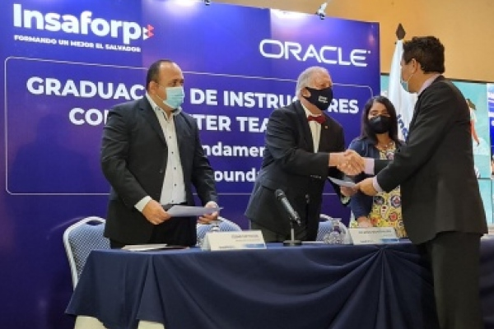
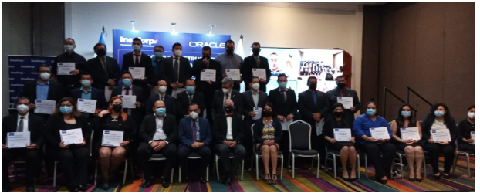
Graduación
42 Instructores como Master Teachers
Con el objetivo de aumentar el conocimiento la innovación y el desarrollo de habilidades tecnológicas en alianza con Oracle se gradúan 42 instructores, en Java Fundamentals y Data Base Foundations para preparar a 1,500 jóvenes.
Julio 2022

Slide 6
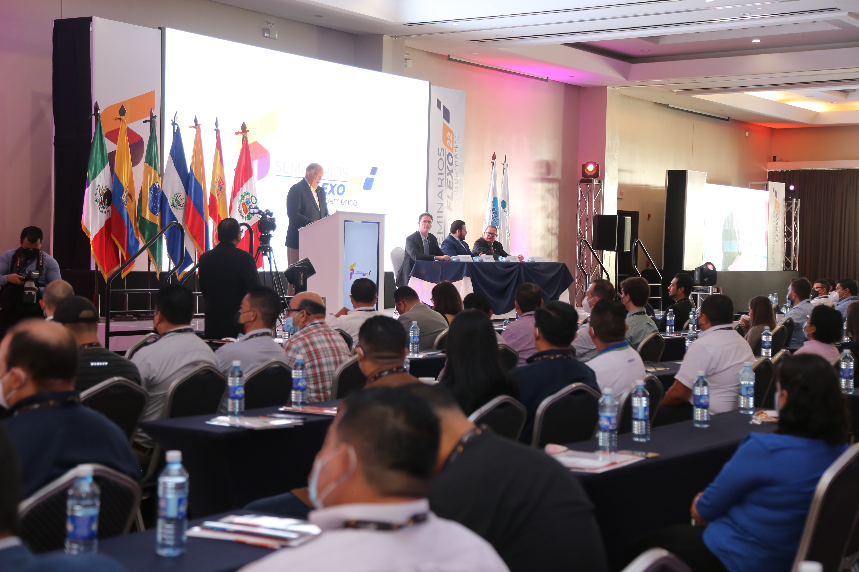
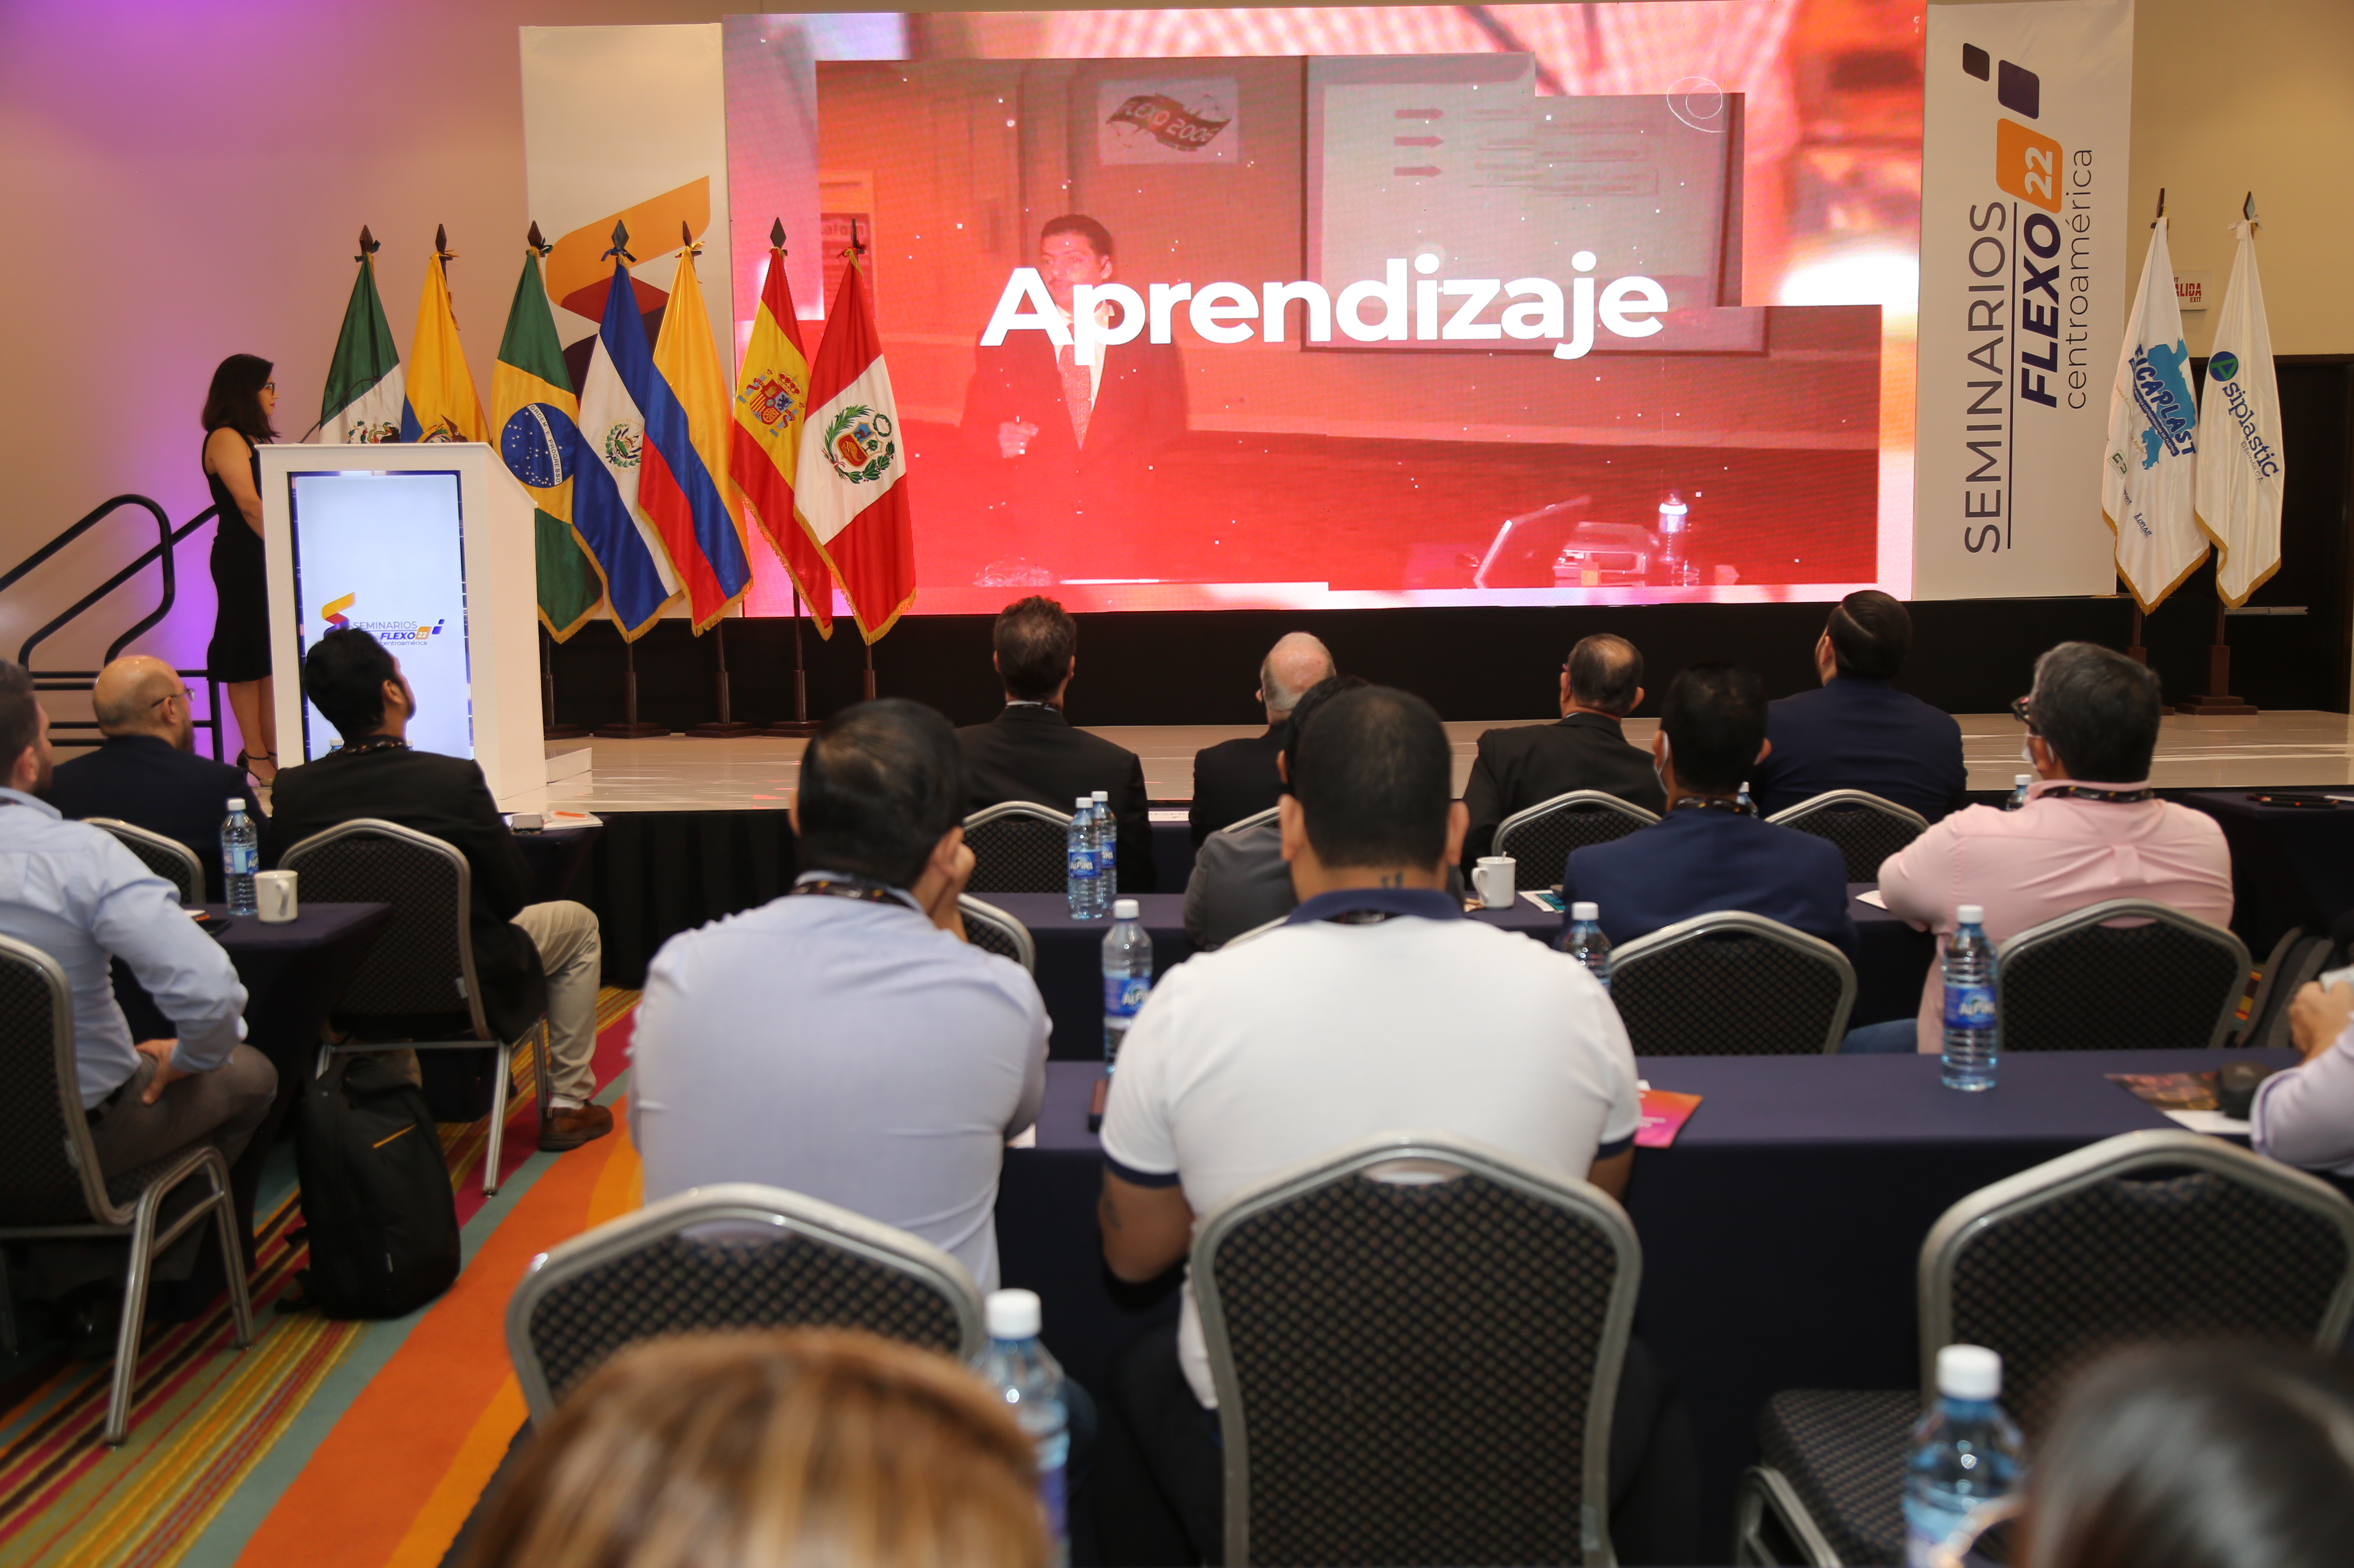
11° Edición
Seminario Flexo Centroamericano de ASIPLASTIC con apoyo de INSAFORP
Seminario realizado con apoyo de INSAFORP, en la que se reunieron expertos especializados de la industria flexográfica, para fortalecer la competitividad del sector industrial y de la región.
Julio 2022

Slide 7
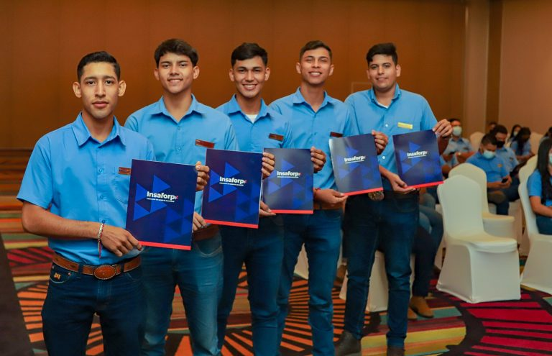
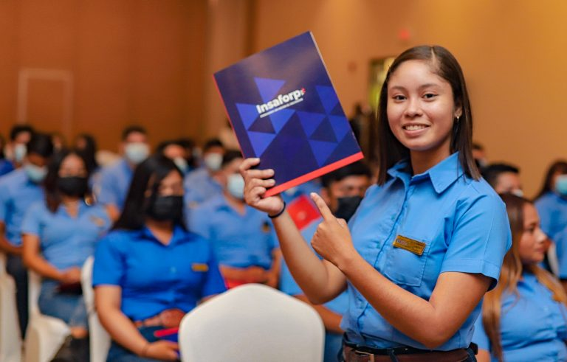
Entrega de Becas a 75 estudiantes
Escuela Nacional de Agricultura - ENA
El objetivo es formar profesionales capaces de conocer, entender y aplicar tecnologías de producción agropecuaria y agroindustrial, adecuadas a los requerimientos que el mercado laboral y la sociedad demandan.
Agosto 2022

Slide 8

3° Masterclass INSAFORP
“Gestión Ágil de Proyectos”
Con la participación de:
Alexander Hincapié
Especialista en Gestión de Proyectos Scrum Master y Project Management
Guillermo Vásquez
Gerente de Desarrollo Organizacional de Hanesbrand Inc.
Agosto 2022

Slide 9
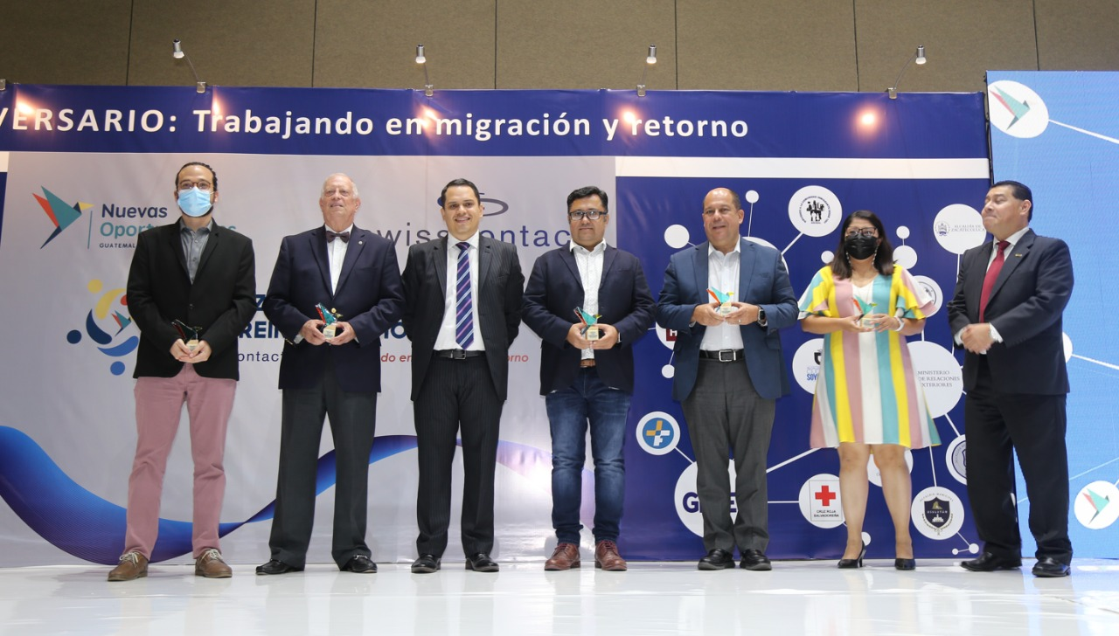
Entrega de reconocimiento
“Trabajo en migración y retorno”
SWISSCONTACT, en el marco del Programa “Nuevas Oportunidades”, otorgó a INSAFORP y a otras Instituciones, un reconocimiento por ser un aliado estratégico en la atención de la migración y personas retornadas certificando sus competencias laborales.
Agosto 2022

Slide 10

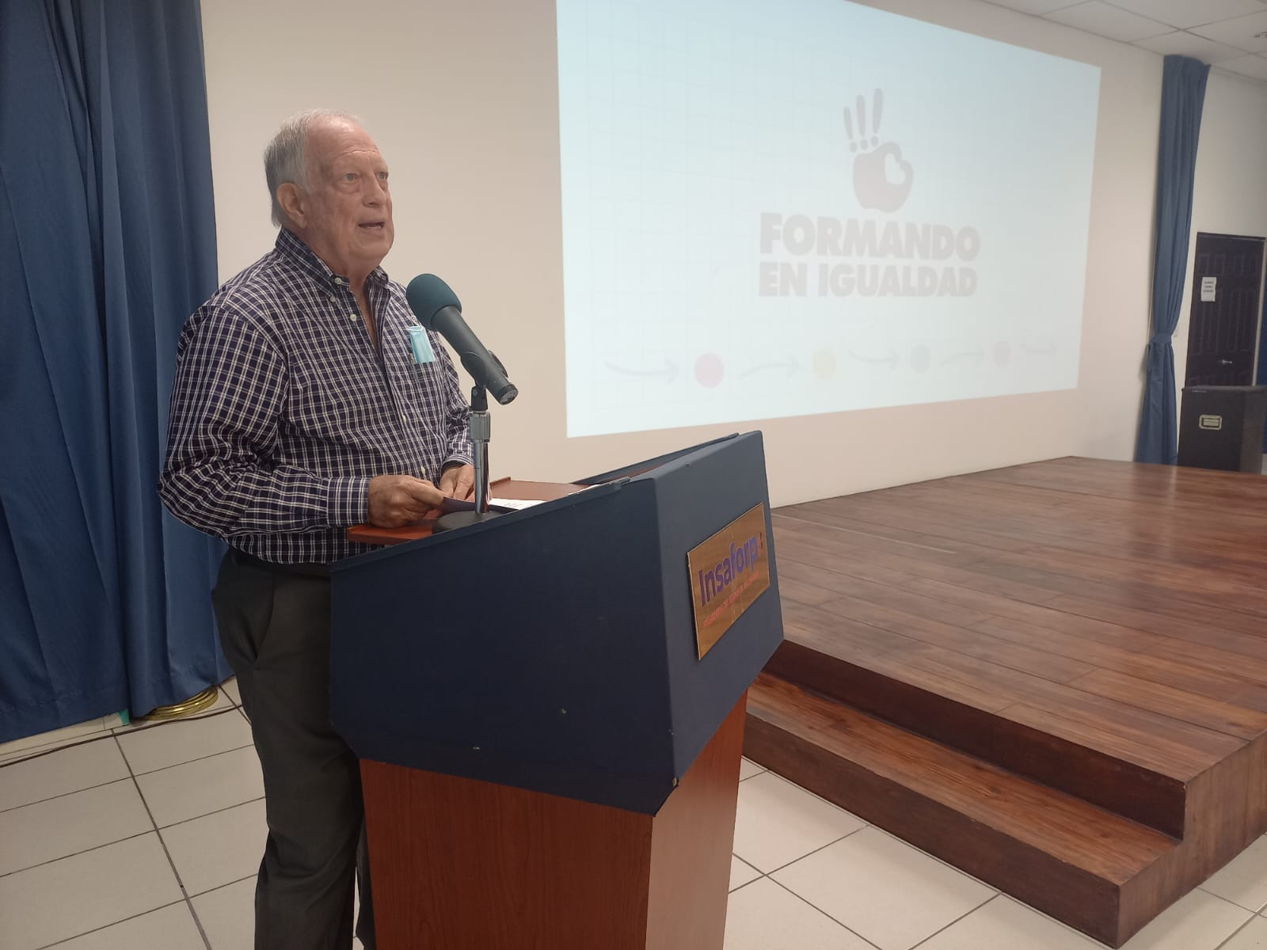
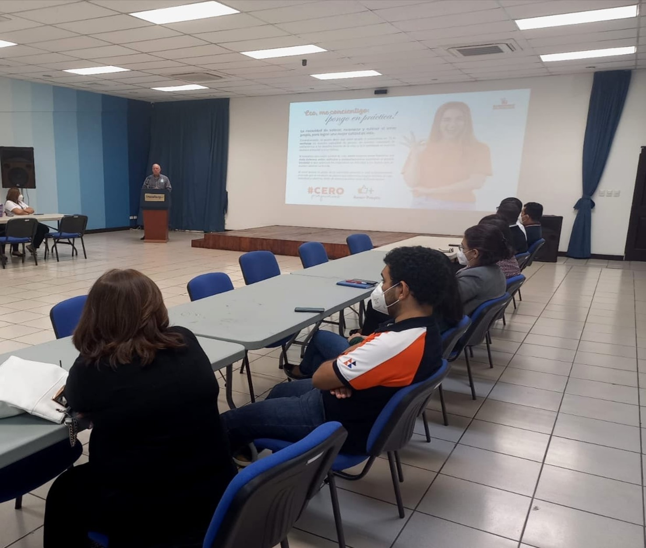
Jornada de Evaluación
Campaña Interna #CEROPrejuicios
En el marco del Plan Institucional de Igualdad y Equidad de Género, se realizó una Jornada de Evaluación al trabajo realizado por 7 Gerencias y Unidades, las cuales generaron contenido sobre valores: amor propio, empatía y paz.
Participaron 45 personas (23 mujeres y 22 hombres)
Agosto 2022

Slide 11
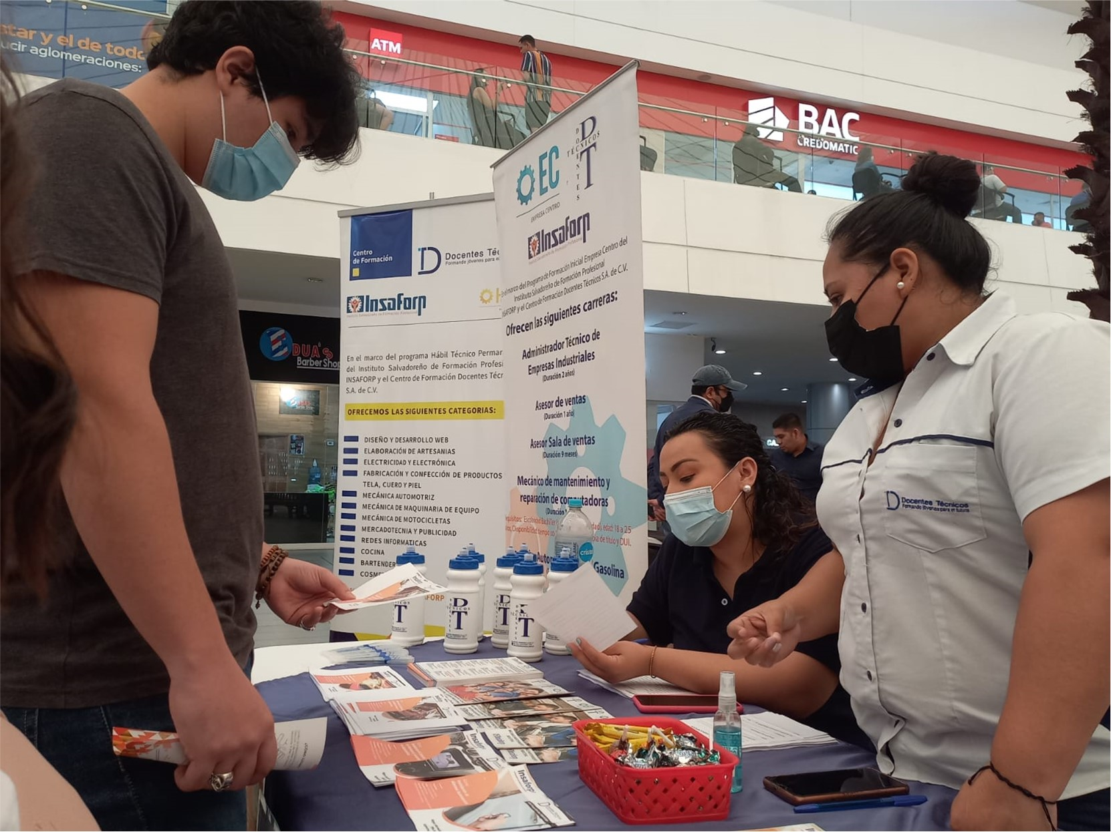
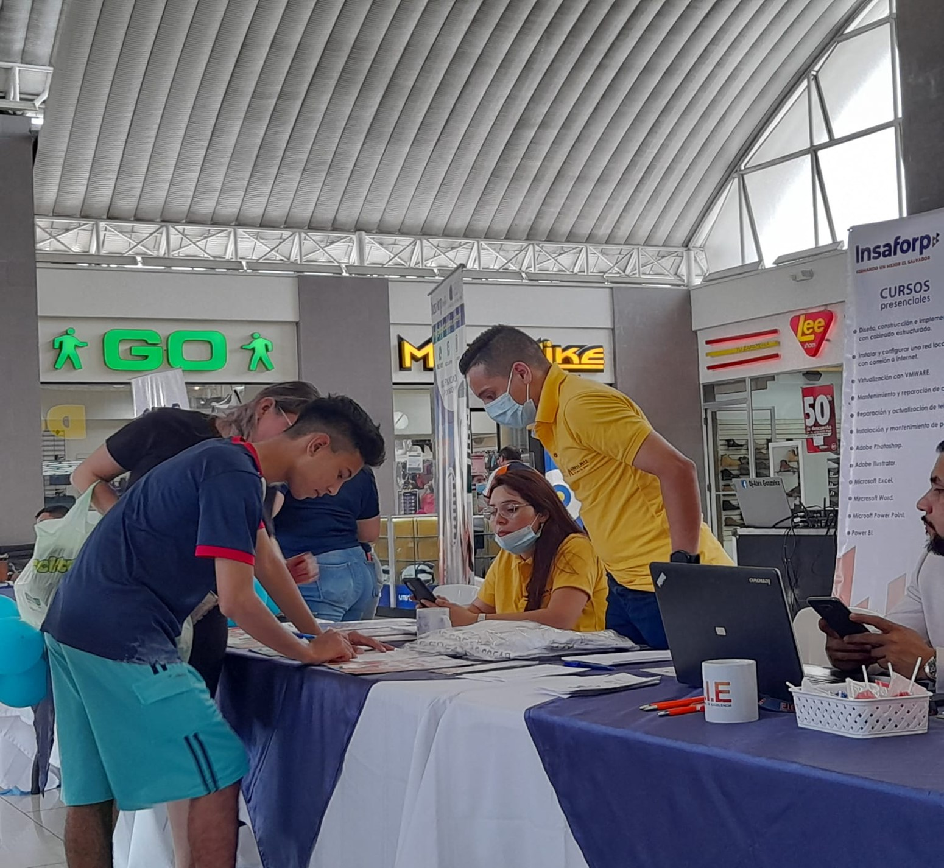
Exposición
Oferta Formativa de Formación Profesional
Exposiciones desarrolladas en los Centros Comerciales Plaza Mundo - Soyapango y en Unicentro Altavista – Ilopango; contando con la participación de 13 Centros de Formación Profesional incluido el CFP INSAFORP.
Septiembre 2022

Slide 12
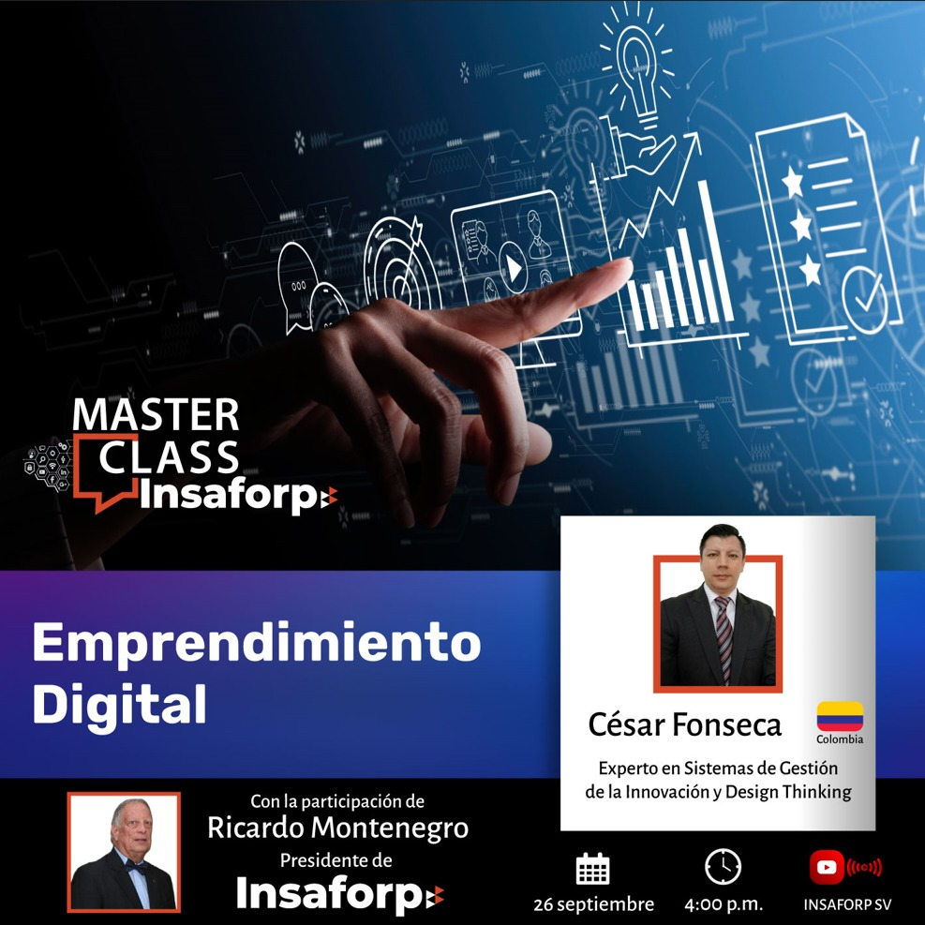
4° Masterclass INSAFORP “Emprendimiento Digital”
Con la participación de:
César Fonseca
Experto en Sistemas de Gestión de la Innovación y Design Thinking.
Septiembre 2022

Slide 13
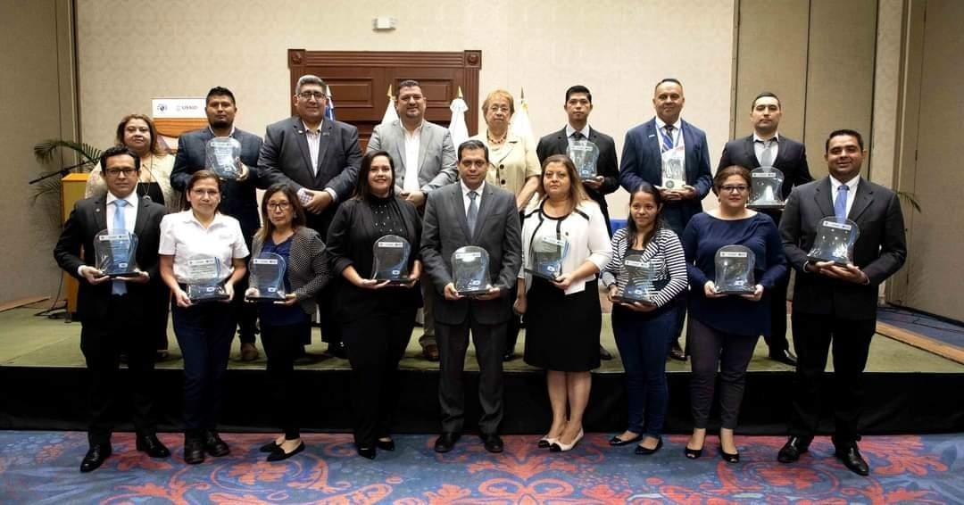
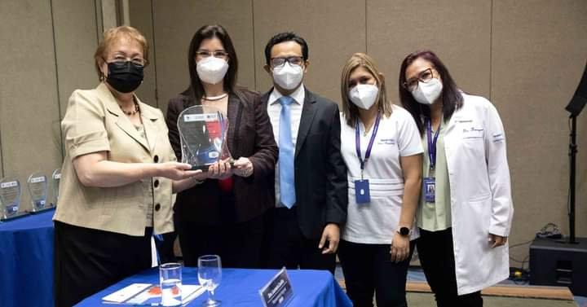

Entrega de reconocimiento
Programa de VIH en el lugar de trabajo
USAID El Salvador y el Sistema de Atención en Salud Empresarial ISSS, otorgó a INSAFORP y a otras Instituciones, el reconocimiento por su compromiso y adopción de políticas inclusivas a la respuesta de VIH en el lugar de trabajo.
Septiembre 2022

Slide 14
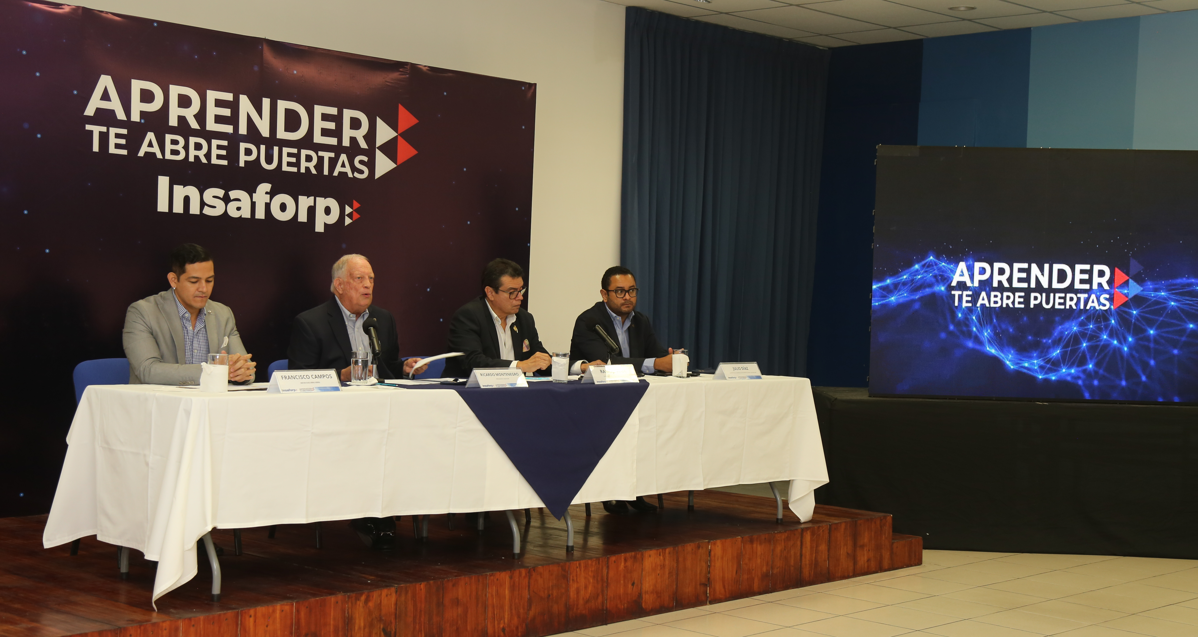
Lanzamiento campaña publicitaria
“Aprender te abre puertas”
Con la participación de Ramón Vega, Director Ejecutivo de Asociación Ágape de El Salvador y Francisco Campos, Director Ejecutivo de Educación de la Escuela de Comunicación Mónica Herrera.
Septiembre 2022

Slide 15
2
EJECUCIÓN e INDICADORES
de INSAFORP

Slide 16

Ejecución INSAFORP
Resultados acumulados al 3° Trimestre POA 2022
METAS Y EJECUCIÓN PARTICIPACIONES – 3T 2022
PARTICIPACIONES (Meta)
PARTICIPACIONES
(Ejecución)
273,125
268,979 (98.5%)
$32,242,766.75
Inversión
META
$27,970,609.02 (86.8%)
Inversión
EJECUCIÓN
PARTICIPACIONES / INVERSIÓN POR TIPO DE POBLACIÓN
PARTICIPACIONES/ INVERSIÓN (Millones) POR SEXO
TRABAJADORES DE EMPRESAS
169,598
$12,635,759.65
PARTICIPACIONES
JÓVENES Y POBLACIÓN VULNERABLE
99,381
$15,334,849.37

Slide 17
Ejecución INSAFORP
Participaciones / Inversión
por modalidad de ejecución
Inversión
(En millones)
Participaciones

Slide 18
Ejecución INSAFORP
Modalidad de ejecución y tipo de población
MODALIDAD DE EJECUCIÓN | TRABAJADORES DE LAS EMPRESAS |  | JOVENES Y POBLACIÓN VULNERABLE |  | TOTAL
 | PARTICIPACIONES | INVERSIÓN | PARTICIPACIONES | INVERSIÓN | PARTICIPACIONES | INVERSIÓN
HERRAMIENTAS TECNOLÓGICAS | 67,084 | $5,737,888.96 | 19,760 | $1,345,604.02 | 86,844 | $7,083,492.98
PRESENCIAL | 95,411 | $6,255,168.82 | 70,296 | $13,016,113.57 | 165,707 | $19,271,282.39
VIRTUAL | 7,103 | $642,701.87 | 9,325 | $973,131.78 | 16,428 | $1,615,833.65
TOTAL | 169,598 | $12,635,759.65 | 99,381 | $15,334,849.37 | 268,979 | $27,970,609.02

Slide 19

CIFRAS INSAFORP
Acumulado al 3° Trimestre 2022
62%
Presencial
51%
Hombres
268,979
32%
98.5% Participaciones
Herramientas Tecnológicas
49%
$27.9 M
Mujeres
6%
86.6% Inversión
Virtual
Participaciones e inversión
Modalidad
Sexo

Slide 20
CIFRAS INSAFORP
Histórico Participaciones – Inversión
2019 - 2022
PARTICIPACIONES | 1T | 2T | 3T | 4T | TOTAL
2019 | 85,476 | 80,383 | 101,100 | 78,444 | 345,403
2020 | 55,475 | 4,512 | 24,732 | 55,350 | 140,069
2021 | 58,893 | 77,108 | 53,877 | 76,563 | 266,441
2022 | 75,862 | 83,976 | 109,141 | - | 268,979
INVERSIÓN | 1T | 2T | 3T | 4T | TOTAL
2019 | $9,938,362.68 | $9,948,689.36 | $10,596,577.15 | $7,152,730.79 | $37,636,359.99
2020 | $5,700,083.26 | $913,728.17 | $2,619,617.57 | $7,692,397.37 | $16,925,826.37
2021 | $7,628,498.49 | $8,670,156.18 | $6,652,545.22 | $8,338,924.84 | $31,290,124.73
2022 | $8,800,494.18 | $8,994,390.35 | $10,175,724.50 | - | $27,970,609.02

Slide 21
3
FORMACIÓN PROFESIONAL
Resultados Plan de Gestión de

Slide 22
FORMACIÓN CONTINUA
Gerencia de

Slide 23
Ejecución Gerencia de Formación Continua
Resultados acumulados al 3° Trimestre 2022
METAS Y EJECUCIÓN PARTICIPACIONES – 3T 2022
PARTICIPACIONES (Meta)
PARTICIPACIONES
(Ejecución)
169,067
161,603 (95.6%)
$14,278,101
Inversión
META
Inversión
EJECUCIÓN
$11,957,116.52 (83.7%)
META / EJECUCIÓN INVERSIÓN (MILLONES)
PARTICIPACIONES/ INVERSIÓN (Millones) POR SEXO
PARTICIPACIONES

Slide 24
Ejecución Gerencia de Formación Continua
Resultados acumulados al 3° Trimestre 2022
Ejecución por MODALIDAD
 | PARTICIPACIONES | INVERSIÓN
Herramientas tecnológicas | 67,084 | $5,737,888.96
Presencial | 94,519 | $6,219,227.56
Total | 161,603 | $11,957,116.52
TOP 5 - Cursos más demandados
Cursos en tendencia +
1. Trabajo en Equipo.
2. Inglés.
3. Excel: Tablas Dinámicas.
4. Liderazgo.
5. Seguridad y salud ocupacional.
1. Branding.
2. Marketing digital.
3. Modelado de dato y Dashboard con Power BI.
4. Analítica de dato y Machine Learning.
5. Creatividad e Innovación.

Slide 25






Ejecución Gerencia de Formación Continua
Resultados acumulados al 3° Trimestre 2022
EJECUCIÓN POR PROGRAMAS
57,035
Participaciones
51,507
Participaciones
6,206
Participaciones
13,618
Participaciones
20,461
Participaciones
12,776
Participaciones

Slide 26
FORMACIÓN INICIAL
Gerencia de

Slide 27
Ejecución Gerencia de Formación Inicial
Resultados acumulados al 3° Trimestre 2022
METAS Y EJECUCIÓN PARTICIPACIONES – 3T 2022
PARTICIPACIONES (Meta)
PARTICIPACIONES
(Ejecución)
80,825
85,933 (+6.3%)
$13,792,515.95
Inversión
META
Inversión
EJECUCIÓN
$13,111,942.56 (95.1%)
META / EJECUCIÓN INVERSIÓN (MILLONES)
PARTICIPACIONES/ INVERSIÓN (Millones) POR SEXO
PARTICIPACIONES

Slide 28
Ejecución Gerencia de Formación Inicial
Resultados acumulados al 3° Trimestre 2022
Ejecución por MODALIDAD
 | PARTICIPACIONES | INVERSIÓN
Herramientas tecnológicas | 19,760 | $1,345,604.02
Presencial | 66,173 | $11,766,338.55
Total | 85,933 | $13,111,942.56
TOP 5 - Cursos más demandados
Cursos en tendencia +
1. Microsoft Excel 2019.
2. Cosmetología.
3. Mantenimiento y reparación de motocicletas.
4. Manejo defensivo de automotores.
5. Esculpir y decorar uñas.
Inglés.
Lenguajes de programación nivel I y II.
Desarrollo de sitios web con CMS Wordpress.
Inteligencia emocional.
Diseño Grafico: Photoshop.

Slide 29




Ejecución Gerencia de Formación Inicial
Resultados acumulados al 3° Trimestre 2022
EJECUCIÓN POR PROGRAMAS
943
Participaciones
2,778
Participaciones
27,385
Participaciones
22,821
Participaciones
PROGRAMA DE BECAS
ENA Y ZAMORANO
PROGRAMA EMPRESARIOS JUVENILES INSAFORP - MINED
CURSOS CON
HERRAMIENTAS
TECNOLÓGICAS
PROYECTOS
ESPECIALES
300
Participaciones
8,265
Participaciones
- 1,535 Jóvenes
- 6,730 población vulnerable
18,452
Participaciones
4,989
Participaciones

Slide 30
CFP INSAFORP
en San Bartolo

Slide 31
Ejecución CFP INSAFORP en San Bartolo
Resultados acumulados al 3° Trimestre 2022
METAS Y EJECUCIÓN PARTICIPACIONES – 3T 2022
PARTICIPACIONES (Meta)
PARTICIPACIONES
(Ejecución)
5,833
5,015 (86%)
$2,268,149.80
Inversión
META
Inversión
EJECUCIÓN
$1,285,716.28 (56.7%)
META / EJECUCIÓN INVERSIÓN (MILES)
PARTICIPACIONES/ INVERSIÓN (Miles) POR SEXO
PARTICIPACIONES

Slide 32
Ejecución CFP INSAFORP en San Bartolo
Resultados acumulados al 3° Trimestre 2022
EJECUCIÓN POR PROGRAMAS
TOP 5 - Cursos más demandados
1. Instalar y configurar una red local de computadoras - LAN, con conexión a internet.
2. Diseño, construcción e implementación de redes con cableado estructurado.
3. Reparación y actualización de teléfonos celulares.
4. Preparar comida mexicana.
5. Illustrator CC 2019.
EMPRESA CENTRO INDUSTRIA DEL PLÁSTICO*
CURSOS TÉCNICOS DE HABILITACIÓN POR DEMANDA
430
Participaciones
3,693
Participaciones
CURSOS TÉCNICOS DE OFIMÁTICA Y SOFTWARE APLICADO
CENTRO TIC
EVALUACIÓN DE COMPETENCIAS PROGRAMA NUEVAS OPORTUNIDADES
837
Participaciones
55
Participaciones
*Incluye 42 participaciones del modulo de soldadura Empresa Centro

Slide 33
FORMACIÓN a DISTANCIA
Unidad de

Slide 34
Ejecución Unidad de Formación a Distancia
Resultados acumulados al 3° Trimestre 2022
METAS Y EJECUCIÓN PARTICIPACIONES – 3T 2022
PARTICIPACIONES (Meta)
PARTICIPACIONES
(Ejecución)
17,400
16,428 (94.4%)
$1,904,000
Inversión
META
Inversión
EJECUCIÓN
$1,615,833.66 (84.9%)
META / EJECUCIÓN INVERSIÓN (MILES)
PARTICIPACIONES/ INVERSIÓN (Miles) POR SEXO
PARTICIPACIONES

Slide 35

Ejecución Unidad de Formación a Distancia
Resultados acumulados al 3° Trimestre 2022
EJECUCIÓN POR PROGRAMA
TRABAJADORES
DE LAS EMPRESAS
7,103 Participaciones
JÓVENES Y
POBLACIÓN VULNERABLE
9,325 Participaciones
TOP 5 - Cursos más demandados
Cursos en tendencia +
1. Ingles (todos los niveles).
2. Microsoft Excel.
3. Productividad emocional enfocada a resultados.
4. Manipulador de alimentos.
5. Programación neurolingüística.
1. Base de datos en la nube con AWS.
2. Transformación digital de la Empresas.
3. Esenciales de automoción.
4. Certificado profesional de seguridad en la nube (CCSP).
5. Big Data.

Slide 36
INVESTIGACIÓN y DESARROLLO
Gerencia de

Slide 37
Ejecución Gerencia de Investigación y Desarrollo
Resultados acumulados al 3° Trimestre 2022
ACCIONES DE INVESTIGACIÓN
DIAGNÓSTICOS
ESTUDIOS, SONDEOS E INVESTIGACIONES REALIZADOS (3T):
DIAGNÓSTICOS TERRITORIALES
Diagnóstico de necesidades de capacitación en territorios de San Salvador.
Diagnóstico de necesidades de capacitación en territorios de La Libertad.
Diagnóstico de necesidades de capacitación en territorios de Sonsonate.
Estudios de FP para personas con discapacidad visual.
Estudios de FP para la modalidad en línea.
Estudios de seguimiento para Formación Continua.
Consulta Empresarial: Necesidades actuales de Formación Profesional.

Slide 38
Ejecución Gerencia de Investigación y Desarrollo
Resultados acumulados al 3° Trimestre 2022
NUEVOS DISEÑOS Y
ACTUALIZACIONES DE OFERTA FORMATIVA
ACCIONES DE MEJORA CONTINUA E INNOVACIÓN
3
Meta: 3
ACCIONES DE MEJORA CONTINUA E INNOVACIÓN EN LA FP
29
Meta: 26
DOCUMENTOS CURRICULARES DISEÑADOS O ACTUALIZADOS
13
Meta: 10
CANTIDAD DE PROPUESTAS Y/O ACCIONES DE FORTALECIMIENTO DE LOS ACTORES DE LA FP
6 NUEVOS:
  Módulos básicos de ATEI.
  Micropigmentación.
  Crianza de aves de traspatio.
  Masoterapia.
49 Manuales de la oferta formative de HTP revisados.
  Certificación de competencias digitales en Google (80)
  Formación de Master Teacher ( segundo grupo - 42 aprox).
  Formación en Gestión de la Calidad (Directores y Coordinadores)
  Estrategias didácticas para la facilitación con jóvenes.
  2,488 participaciones – US$204,884
REGISTRO , RECONOCIMIENTO Y/O ACREDITACION DE ACTORES DEL SFP
MONTO EJECUTADO
81.6%
31
CENTROS DE
FORMACIÓN PROFESIONAL
14 nuevos
17 actualizaciones
EJECUCIÓN
272
FACILITADORES / INSTRUCTORES
Y EQUIPOS PSICOPEDAGÓGICOS
244 nuevos / 28 actualizaciones

Slide 39
MONITOREO y
EVALUACIÓN
Unidad de

Slide 40
Ejecución Unidad de Monitoreo y Evaluación
Resultados acumulados al 3° Trimestre 2022
MONITOREO ACCIONES FORMATIVAS
EVALUACIONES REALIZADAS A PROGRAMAS
2,398
2,652 (+10.5%)
489
434 (88.9%)
META
EJECUCIÓN
META
EJECUCIÓN
Modalidad | FC | FI | CFPSB
Presencial | 688 | 886 | 95
Herramientas Tecnológicas | 827 | 110 | --
Virtuales | 46 | -- | --
 | 1,561 | 996 | 95
FC | 79
FI | 313
CFPSB | 42
FORTALECIMIENTO METODOLÓGICO
MONTO EJECUTADO
71.2%
225
369 (+64%)
EJECUCIÓN
META
EJECUCIÓN
94% Nivel de satisfacción
de participación
MODALIDAD
1 Presencial
PARTICIPANTES
CONTENIDO
Elaboración de material didáctico (plan de sesión)
Facilitadores.
Instructores.
Equipo Psicopedagógico
49% Hombres
51% Mujeres

Slide 41
4
ADMINISTRATIVA FINANCIERA
Resultados Plan de Gestión

Slide 42
Auditoría
Interna

Slide 43
Ejecución Auditoría Interna
Resultados acumulados al 3° Trimestre 2022
SEGUIMIENTO A PARTICIPANTES /CURSOS
23
Auditorías realizadas
META: 750 (94%)
META: 23
10
Consultorías realizadas
META: 7
META: 505 (+8%)
MONTO EJECUTADO
67.6%
META: 460 (+8%)
EJECUCIÓN
$3,217,613 (11.9%)
Monto de acciones
formativas auditadas

Slide 44
COMUNICACIÓN
INSTITUCIONAL
Gerencia de

Slide 45
Ejecución Gerencia de Comunicación Institucional
Resultados acumulados al 3° Trimestre 2022
POSICIONAMIENTO DE MARCA INSAFORP
ESPACIOS / PUBLICITY
GESTIÓN REDES SOCIALES DE INSAFORP
$277,537
Ahorro
PUBLICITY – 3T 2022
9,288
META: $370,000
Nuevos seguidores – 3T 2022
$224,460
Televisión
$43,250
Prensa Escrita
$8,827
Radio
255,430
Seguidores / Fans INSAFORP
125
Número de espacios noticiosos en medios de comunicación
585,032
META: 135
Visualizaciones canal Youtube
PUBLICACIONES Y ATENCIONES A USUARIOS
MONTO EJECUTADO
19,755
Atención usuarios en redes sociales
47%
META: 19,800
EJECUCIÓN
4,988
Publicaciones en redes sociales institucionales
META: 4,050
18
Publicaciones a través de Newsletter (750,000 Emails).
META: 15

Slide 46
TECNOLOGÍA de la
INFORMACIÓN
Gerencia de

Slide 47
Ejecución Gerencia de Tecnología de la Información
Resultados acumulados al 3° Trimestre 2022
REQUERIMIENTOS RECIBIDOS / ATENDIDOS
3
1,027 1,061
Optimización de gestión institucional
META: 3
100%
Disponibilidad de aplicaciones criticas.
META: 95%
100%
Disponibilidad de servicios de base de datos y Comunicaciones.
META: 95%
MONTO EJECUTADO
CLASIFICACIÓN REQUERIMIENTOS ATENDIDOS
39%
EJECUCIÓN

Slide 48
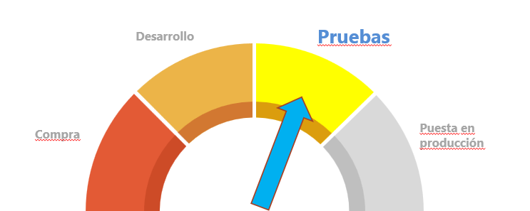
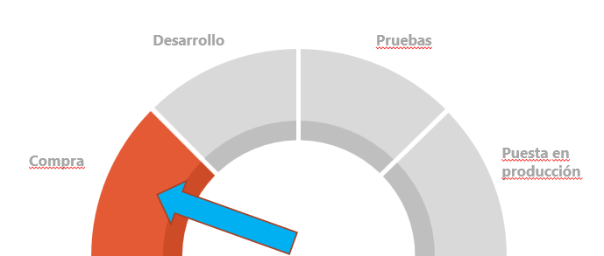
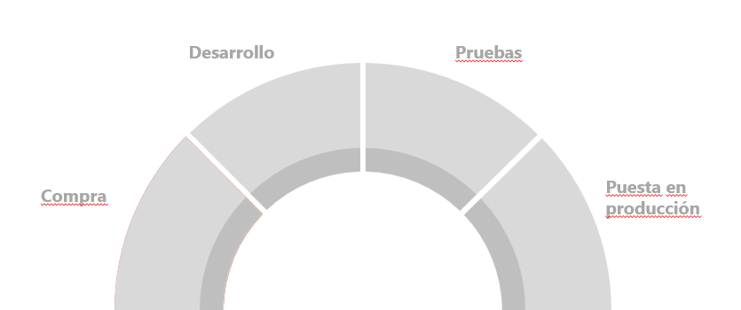
Ejecución Gerencia de Tecnología de la Información
Resultados acumulados al 3° Trimestre 2022
Acciones Formativas
Línea Base
Compras
Financiero
PROYECTO:
“Diseño y creación del Sistema Integral de Información de INSAFORP”
Pagos
Monitoreo

Slide 49
FINANCIERA
Gerencia

Slide 50
Ejecución Gerencia Financiera
Resultados acumulados al 3° Trimestre 2022
EJECUCIÓN PRESUPUESTARIA
DE ACCIONES FORMATIVAS
REDUCCIÓN DE RIESGOS FINANCIEROS
$25,746,107
Ejecución presupuestaria total
$132,506.55
Reducción riesgo por pérdida de rentabilidad por concentración de efectivo en bancos
$21,239,078
Ejecución presupuestaria de Formación Profesional
META: $350,000
27
Número de informe de ejecución presupuestaria y plan de compra
META: 27
MONTO EJECUTADO
94.8%
EJECUCIÓN
  EFICIENCIA EN EL PAGO A PROVEEDORES
100%
Pagos realizados en 8 días hábiles después del quedan
META: 95%
5
Días hábiles promedio en que se realizan los pagos
META: 8

Slide 51
RECURSOS HUMANOS
Gerencia de

Slide 52
Ejecución Gerencia de Recursos Humanos
Resultados acumulados al 3° Trimestre 2022
PLAN DE CAPACITACIÓN PARA COLABORADORES/AS
68%
% de personal con
+50 horas de capacitación
CAPACITACIONES
EJECUTADAS POR
ÁREA DE FORMACIÓN
84 personas
Inversión en capacitación
64
Acciones
$106,729.98
MONTO EJECUTADO
71%
PLAN DE SALUD PARA COLABORADORES/AS
EJECUCIÓN
8
Campañas
de salud
4
Actividades Programa Prevención Riesgos Psicosociales
META: 7
META: 4
9
8.74
Nivel de satisfacción Clínica Empresarial
Charlas de salud
META: 7
META: 8

Slide 53
ADQUISICIONES y CONTRATACIONES
Gerencia de

Slide 54
Ejecución Gerencia de Adquisiciones y Contrataciones
Resultados acumulados al 3° Trimestre 2022
DISTRIBUCIÓN DE COMPRAS INSTITUCIONALES Y MONTOS ADJUDICADOS
85%
Porcentaje de garantías
entregadas a tiempo
META: 85%
MONTO EJECUTADO
72%
EJECUCIÓN
Número de gestión | 8 | 1,458 | 3 | 30

Slide 55
LEGAL
Gerencia

Slide 56
Ejecución Gerencia Legal
Resultados acumulados al 3° Trimestre 2022
CUMPLIMIENTO DE DOCUMENTOS SIN OBSERVACIONES
226
Documentos
legales elaborados
100%
Porcentaje de contratos
revisados sin observaciones
100%
Asesorias y viabilidades
sin observaciones
MONTO EJECUTADO
78%
EJECUCIÓN

Slide 57
CENTRO de ATENCIÓN y
ACCESO a la INFORMACIÓN
Unidad de

Slide 58
Ejecución Unidad Centro de Atención y Acceso a la Información
Resultados acumulados al 3° Trimestre 2022
GESTIÓN DE INFORMES DE ACCIONES FORMATIVAS Y PROVEEDORES
16,699
Informes
MONTO EJECUTADO
84.8%
Porcentaje de informes
revisados en tiempo meta
76%
META: 90%
EJECUCIÓN
9.04
Nivel de satisfacción
Cliente Interno
META: 8
GESTIÓN ACCESO A LA INFORMACIÓN
7 días
Tiempo promedio respuesta a 16 solicitudes de información - LAIP
META: 7

Slide 59
SERVICIOS GENERALES
Unidad de

Slide 60
Ejecución Unidad de Servicios Generales
Resultados acumulados al 3° Trimestre 2022
72.4%
Avance acumulado al 3er. Trimestre del Plan de
Mantenimiento Anual
SATISFACCION CLIENTES INTERNOS
Aires Acondicionados.
Flota vehicular.
Mantenimiento Preventivo.
Fumigaciones.
CONSUMO DE
ENERGÍA ELECTRICA (Kw/h)
CONSUMO DE AGUA (m³)
MONTO EJECUTADO
82%
EJECUCIÓN

Slide 61
PLANIFICACIÓN ESTRATÉGICA
Unidad de

Slide 62
Ejecución Unidad de Planificación Estratégica
Resultados acumulados al 3° Trimestre 2022
PLANIFICACIÓN INSTITUCIONAL Y PROCESOS
65%
Cumplimiento del plan metodológico para la operativización y estandarización de procesos claves.
12
Actividades de difusion de resultados del plan operativo anual.
META: 12
11
Días hábiles para la presentación del Informe del POA trimestral.
3
Actividades de cultura de planificación institucional.
META: 20
META: 3
SEGUIMIENTO Y MONITOREO DE PROYECTOS
MONTO EJECUTADO
11
Días hábiles en presentar el informe de seguimiento a los proyectos institucionales
58%
META: 30
EJECUCIÓN
3
Actividades de informes de seguimiento de proyectos institucionales
META: 3
3
Actividades de difusion de resultados del proyectos institucionales
META: 3

Slide 63
Igualdad y Equidad de Género
Plan Institucional de

Slide 64





Plan Institucional de Igualdad y Equidad de Género - PIIEG
Resultados acumulados al 3° Trimestre 2022
Cumplimiento
PROMEDIO
del PIIEG 75.5%
Avance en hitos ejecutados:
Proyecto UMEFP
Proyecto UPE
Proyecto CFPSB
Consolidar cultura
Institucional de Género
Construcción y gestión
de condiciones para participación
de mujeres
Generar información de las mujeres en la formación profesional
Contribuir a la deconstrucción de los estereotipos y patrones culturales
Notes:
Avance en proyecto UMEFP “Implementación de indicadores de género para el monitoreo de programas de formación profesional fase 1” con la ejecución del hito sobre actualización de instrumentos para el monitoreo y evaluación de acciones formativas y situación condicionada para la aplicación de instrumentos con indicadores de género. (siguiente hito)
Avance en proyecto UPE “Herramienta de medición de estándares institucionales de género Insaforp” con la ejecución de los hitos sobre la consulta de estándares de género de otras instituciones a nivel nacional e internacional y la definición de lineamientos generales y categorización de estándares de género institucionales.
Avance en proyecto CFPSB “Implementación de plan piloto para la aplicación de la Guía de Prevención y Erradicación de la Discriminación contra las Mujeres en el Centro de Formación Profesional de San Bartolo” con la ejecución de hitos sobre la elaboración de TDR para contratación de consultor/a y validación con la Comisión de Género Institucional. (No actualizado en GPR)

Slide 65
Plan Institucional de Igualdad y Equidad de Género - PIIEG
Resultados en el 3° Trimestre 2022
Julio
Agosto
Septiembre
Redefinición y programación de Proyectos PIIEG en GPR de las Unidades Organizativas: UMEFP, GID, CFPSB y UPE.
Informe de reprogramación de actividades PIIEG a Comisión de Género Institucional.
Incorporación al Sistema de Monitoreo y seguimiento a los Derechos de las Mujeres de El Salvador / ISDEMU.
Análisis de contenido sobre experiencias de otras instituciones para la presentación de categorías e ítems de propuesta para proyecto: “Estándares de Género Institucional” – UPE.
Difusión de reporte situacional PIIEG “Medición de la institucionalización de Género / WEP” al personal INSAFORP y Comisión de Género Institucional.

Slide 66

Plan Institucional de Igualdad y Equidad de Género - PIIEG
Resultados en el 3° Trimestre 2022
Campaña interna #CEROPrejuicios
Leo, me concientizo: ¡pongo en práctica!
5 Gerencias y Unidades formando equipo.
          USG – UFI – GFI – AI – UMEFP.
          43 personas: 14 Mujeres y 29 Hombres.
3 Valores: Respeto, Convivencia y Generosidad.

